Slide 1











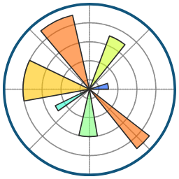






ARGENTINA · INFORME DIARIO
Reporte Macroeconómico
Dólar · Riesgo país · Tasas · Inflación · Agregados monetarios · Deuda · Bitcoin
30/10/2026
por Mauro E. Martinez · GlobalAIze
LinkedIn
GitHub
GlobalAIze en LinkedIn
STACK
Python
Playwright
pandas
Pydantic
SQLAlchemy
PostgreSQL
Supabase
Gemini
Matplotlib
seaborn
Jinja
PowerPoint
GitHub Actions
Cloudflare
pytest

Slide 2
📋 Tablero del día
30/10/2026
DÓLAR BLUE
DÓLAR MEP
BILLETE BNA
$ 1.565,00
$ 1.568,96
$ 1.560,00
+0,00% contra la rueda anterior
+0,18% contra la rueda anterior
+0,00% contra la rueda anterior
RIESGO PAÍS
BADLAR (TEA)
FORWARD OFICIAL 3 MESES
741 pts
24,58%
$ 1.870,80
-22 pts contra la rueda anterior
FED (EFFR): 3,88%
Forward blue: $ 1.876,79
Comprar USD 100 al oficial con impuestos (solidario) sale $ 46.300,00 más caro que en el blue: el solidario está 29,58% por encima del blue.
Verde: bajó contra la rueda anterior; rojo: subió. Desde la macro, que el dólar y el riesgo país bajen es la buena noticia.
Reporte Macroeconómico · Mauro E. Martinez · GlobalAIze
2

Slide 3
💵 Tipos de cambio
30/10/2026
🤖 ANÁLISIS IA DEL DÍA
La jornada del 30/10/2026 exhibió estabilidad en los cotizaciones, con una brecha del 0.25% entre el dólar Blue a $1565.0 y el MEP a $1568.96, siendo la opción más económica de las dos el segmento informal. En la tendencia de las últimas 25 ruedas, el dólar Blue registró una ligera suba del 0.64% y el Billete oficial avanzó un 1.63%. Por su parte, el Riesgo País acumula una suba de 208 puntos en las últimas 25 ruedas a pesar de la baja diaria.
🤖 ANÁLISIS IA
El dólar Blue cotizó a $1565.0 para la venta y $1545.0 para la compra, habiéndose movido en las últimas 25 ruedas entre un mínimo de $1540.0 y un máximo de $1575.0. El MEP se ubicó en $1568.96 tras subir un 0.18% diario y un 2.22% en las últimas 25 ruedas. En tanto, el Euro blue cerró a $1747.62 y el dólar Solidario finalizó sin cambios en $2028.00, situándose este último un 29.58% por encima del Blue.
🤖 ANÁLISIS IA
En el BNA, el dólar Billete permaneció sin variaciones en $1560.0 para la venta, mientras que el dólar Divisas bajó un 0.32% diario a $1534.0, dejando una diferencia de 1.69% entre ambos. Considerando la paridad de tasas de Fisher con una TEA BADLAR de 24.58% y la FED en 3.88%, el forward oficial a 3 meses se proyecta en $1,870.80. Esta cotización teórica representa una prima del 19.92% respecto al tipo de cambio billete actual.
Reporte Macroeconómico · Mauro E. Martinez · GlobalAIze
3
Notes:
La jornada del 30/10/2026 exhibió estabilidad en los cotizaciones, con una brecha del 0.25% entre el dólar Blue a $1565.0 y el MEP a $1568.96, siendo la opción más económica de las dos el segmento informal. En la tendencia de las últimas 25 ruedas, el dólar Blue registró una ligera suba del 0.64% y el Billete oficial avanzó un 1.63%. Por su parte, el Riesgo País acumula una suba de 208 puntos en las últimas 25 ruedas a pesar de la baja diaria.

Slide 4
🌎 Riesgo país
30/10/2026
RESUMEN DEL DÍA
741 puntos, -22 contra la rueda anterior. En las últimas 25 ruedas estuvo entre 555 y 765.
Es lo que paga Argentina por encima de los bonos de Estados Unidos: cuanto más bajo, más barato le sale el crédito al país y a sus empresas.
🤖 ANÁLISIS IA
El Riesgo País finalizó en 741 puntos básicos, lo que implica un descenso diario de 22 puntos (-2.88%). No obstante, frente a los 533 puntos de hace 25 ruedas, el índice acumula un incremento de 208 puntos. Dentro de esta ventana temporal, el indicador osciló entre un mínimo de 533 puntos el 22/09 y un techo de 765 puntos alcanzado el 27/10.
Reporte Macroeconómico · Mauro E. Martinez · GlobalAIze
4

Slide 5
📈 Inflación y variaciones acumuladas
30/10/2026
RESUMEN DEL DÍA
La inflación de septiembre de 2026 fue 1,9% (agosto: 1,7%) y la de los últimos 12 meses, 33,3%.
Desde julio de 2025, los precios subieron 41,3%, el dólar blue +28,8% y el solidario +28,4%: el dólar subió menos que los precios, así que en pesos de hoy está más barato.
Reporte Macroeconómico · Mauro E. Martinez · GlobalAIze
5

Slide 6
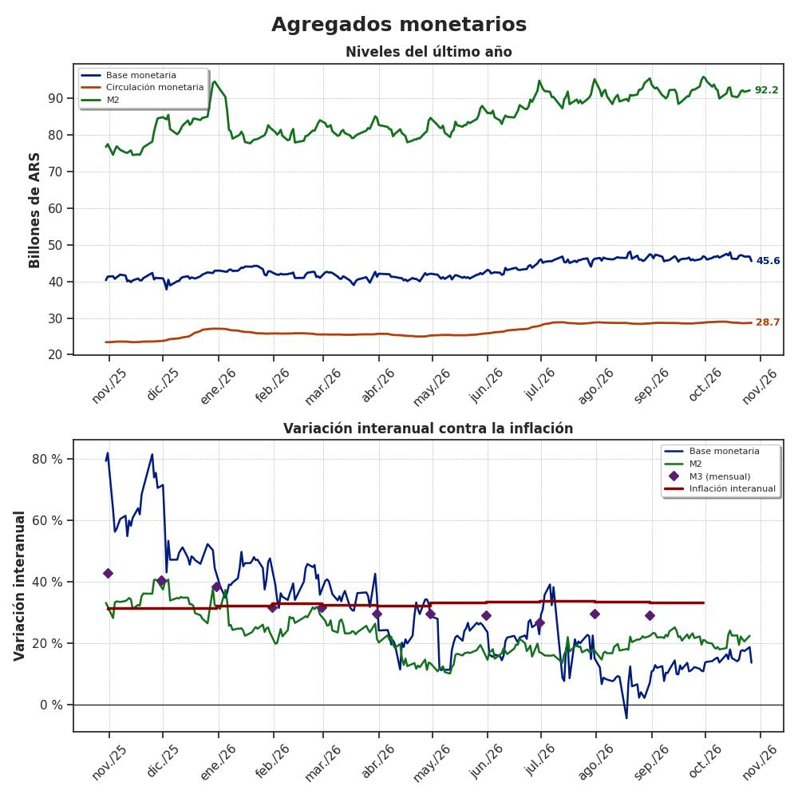
💰 Agregados monetarios
30/10/2026
RESUMEN DEL DÍA
En el último año la base monetaria creció 13,7% (al 27/10/2026) y el M2 creció 22,5% (al 26/10/2026), contra una inflación interanual de 33,3% en septiembre de 2026: descontada la inflación, las dos cayeron.
¿QUÉ SERÍA LO IDEAL?
Que la cantidad de pesos crezca al ritmo de los que la gente quiere tener: más o menos lo que crece la economía más una inflación baja. Si crece mucho más rápido, hay más pesos persiguiendo las mismas cosas y eso suele anticipar más inflación y un dólar más caro. Si crece mucho más lento, la inflación tiende a bajar, pero hay menos plata para consumir y menos crédito, y la actividad se enfría.
Reporte Macroeconómico · Mauro E. Martinez · GlobalAIze
6
Notes:
Los agregados monetarios miden cuánta plata hay en la economía. La circulación monetaria son los billetes y monedas; la base monetaria es el dinero que crea el Banco Central: esos billetes y monedas más lo que los bancos tienen depositado en él. El M2 suma los billetes en manos de la gente y lo que hay en cuentas corrientes y cajas de ahorro, y el M3 agrega los plazos fijos. Arriba se ve cuánto hay, en billones de pesos. Abajo, cuánto creció cada uno en un año comparado con la inflación (la línea roja): si una línea queda por debajo de la roja, esa plata alcanza para comprar menos cosas que hace un año.
¿Qué sería lo ideal? Que la cantidad de pesos crezca al ritmo de los que la gente quiere tener: más o menos lo que crece la economía más una inflación baja. Si crece mucho más rápido, hay más pesos persiguiendo las mismas cosas y eso suele anticipar más inflación y un dólar más caro. Si crece mucho más lento, la inflación tiende a bajar, pero hay menos plata para consumir y menos crédito, y la actividad se enfría.
En el último año la base monetaria creció 13,7% (al 27/10/2026) y el M2 creció 22,5% (al 26/10/2026), contra una inflación interanual de 33,3% en septiembre de 2026: descontada la inflación, las dos cayeron.

Slide 7
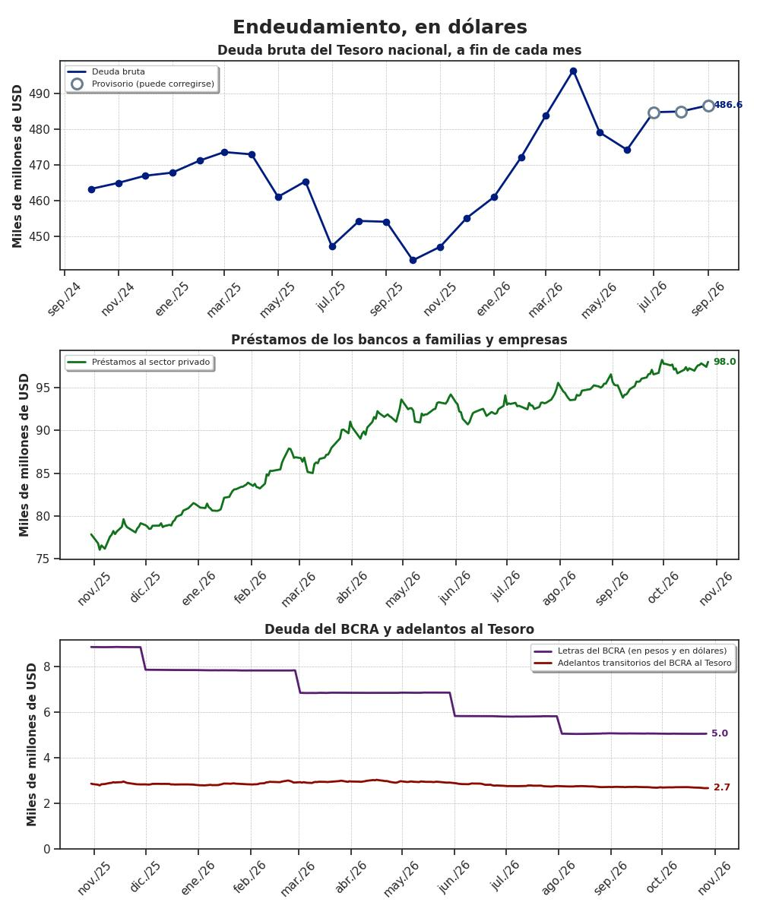
💸 Endeudamiento, en dólares
30/10/2026
RESUMEN DEL DÍA
Deuda bruta del Tesoro a fines de septiembre de 2026 (dato provisorio): USD 486,6 mil millones, 32,6 mil millones más que un año antes. Contra la misma fecha: hace 4 años, USD 382,3 mil millones (hoy, +27,3%). Sin comparación a 8 y 12 años: la serie mensual de la Secretaría de Finanzas empieza en 2019.
Lo que familias y empresas les deben a los bancos, al 27/10/2026: USD 98,0 mil millones. Contra la misma fecha: hace 4 años, USD 44,3 mil millones (hoy, +121,5%); hace 8 años, USD 58,5 mil millones (hoy, +67,5%); hace 12 años, USD 66,2 mil millones (hoy, +48,0%). Con cepo, el dólar oficial estaba muy por debajo del paralelo, así que en dólares esos años se ven más altos de lo que eran.
¿QUÉ SERÍA LO IDEAL?
Que la deuda del Estado crezca más despacio que la economía (o baje), que el crédito a familias y empresas crezca de forma sostenida, y que los adelantos al Tesoro no aumenten.
Reporte Macroeconómico · Mauro E. Martinez · GlobalAIze
7
Notes:
Todo está en dólares: lo que se publica en pesos se convierte con el tipo de cambio oficial mayorista de cada día.
Arriba, la deuda bruta del Tesoro nacional: lo que debe el Estado por bonos, letras y préstamos de organismos como el FMI. Te importa porque se paga con impuestos o con más deuda: cuanto más pesa, menos margen hay para bajar impuestos y más caro le sale al país (y a sus empresas) conseguir crédito, algo que se ve en el riesgo país. Se publica una vez por mes, con unas cinco semanas de atraso, y los últimos meses son provisorios (los círculos grises): pueden corregirse.
En el medio, lo que familias y empresas les deben a los bancos: tarjetas, préstamos personales, hipotecas y créditos a empresas. Si sube, hay más crédito para consumir, comprar una casa o invertir; si sube demasiado rápido, crece el riesgo de que mucha gente no pueda pagar.
Abajo, dos deudas que pasan por el Banco Central. Las letras en pesos son la forma en que el BCRA retira pesos de la calle pagando un interés (las en dólares son deuda en esa moneda). Te importa porque esos intereses se pagan con pesos nuevos: si el stock crece mucho, es inflación a futuro; y la tasa que pagan influye en lo que te dan por un plazo fijo. Los adelantos transitorios son pesos que el BCRA emite y le presta al Tesoro: es financiar al Estado con emisión, y cuanto más se usa ese atajo, más presión hay sobre los precios y el dólar.
¿Qué sería lo ideal? Que la deuda del Estado crezca más despacio que la economía (o baje), que el crédito a familias y empresas crezca de forma sostenida, y que los adelantos al Tesoro no aumenten.
Deuda bruta del Tesoro a fines de septiembre de 2026 (dato provisorio): USD 486,6 mil millones, 32,6 mil millones más que un año antes. Contra la misma fecha: hace 4 años, USD 382,3 mil millones (hoy, +27,3%). Sin comparación a 8 y 12 años: la serie mensual de la Secretaría de Finanzas empieza en 2019.
Lo que familias y empresas les deben a los bancos, al 27/10/2026: USD 98,0 mil millones. Contra la misma fecha: hace 4 años, USD 44,3 mil millones (hoy, +121,5%); hace 8 años, USD 58,5 mil millones (hoy, +67,5%); hace 12 años, USD 66,2 mil millones (hoy, +48,0%). Con cepo, el dólar oficial estaba muy por debajo del paralelo, así que en dólares esos años se ven más altos de lo que eran.

Slide 8

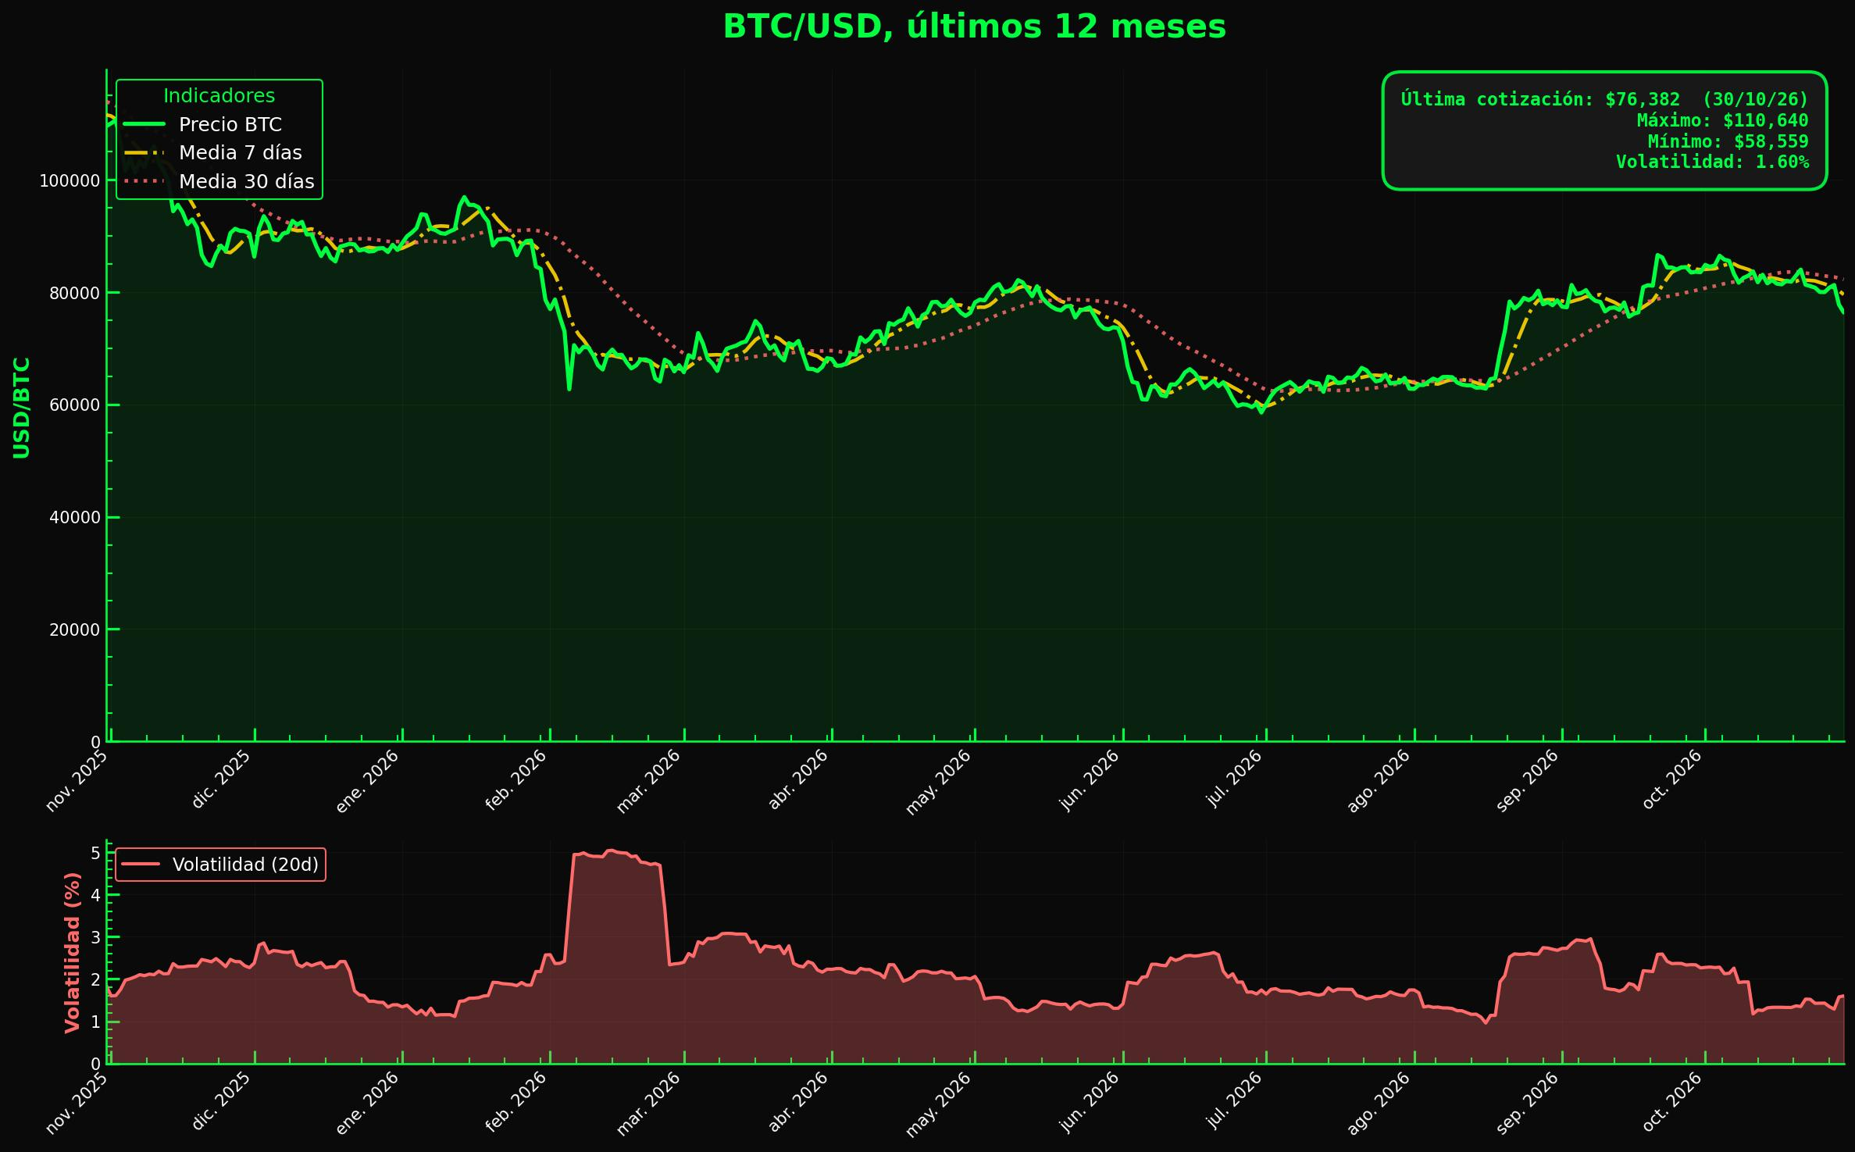
Bitcoin
30/10/2026
RESUMEN DEL DÍA
Bitcoin cerró en USD 76.382 el 30/10/2026: en 7 días -5,8%, en 30 días -8,6%, en el último año -30,3%.
Volatilidad diaria de las últimas 20 ruedas: 1,6%.
🤖 ANÁLISIS IA
Bitcoin cerró la jornada en USD 76,382, registrando una caída del 5.79% en los últimos 7 días y del 8.58% en los últimos 30 días. La media móvil de 7 días se ubicó en USD 79,579, manteniéndose por debajo de la media de 30 días de USD 82,258. La volatilidad de 20 días operó en 1.60%, nivel inferior al promedio anual del 2.15%.
Reporte Macroeconómico · Mauro E. Martinez · GlobalAIze
8

Slide 9

📚 Fuentes y contacto
30/10/2026
FUENTES CONSULTADAS
CONTACTO
Cotizaciones oficiales: https://www.bna.com.ar/Personas
Cotizaciones paralelas: https://dolarhoy.com/cotizaciondolarblue
Dólar MEP: https://www.ambito.com/contenidos/dolar-mep.html
Euro blue: https://www.ambito.com/euro-informal
Riesgo país y feriados: https://api.argentinadatos.com/v1/finanzas/indices/riesgo-pais
Tasa de la FED (EFFR): https://api.stlouisfed.org/fred/series/observations
BCRA: tasas, inflación, agregados, deuda y dólar mayorista: https://api.bcra.gob.ar/estadisticas/v4.0/Monetarias
Deuda bruta del Tesoro (Secretaría de Finanzas): https://www.argentina.gob.ar/economia/finanzas/datos-mensuales-de-la-deuda/datos
Bitcoin (Yahoo Finance): https://finance.yahoo.com/quote/BTC-USD
Reporte hecho íntegramente en Python por Mauro E. Martinez, de GlobalAIze (sitio en construcción).
LinkedIn
GitHub
GlobalAIze
GlobalAIze en LinkedIn
☕ ¿Te sirvió el reporte? Podés apoyar el proyecto al alias mauroemartinezmp
📧 Consultas, desuscripciones o propuestas:
mauro@globalaize.com
Análisis generado con Gemini a partir de los datos del día. No es asesoramiento financiero.
Reporte Macroeconómico · Mauro E. Martinez · GlobalAIze
9

